Slide 1
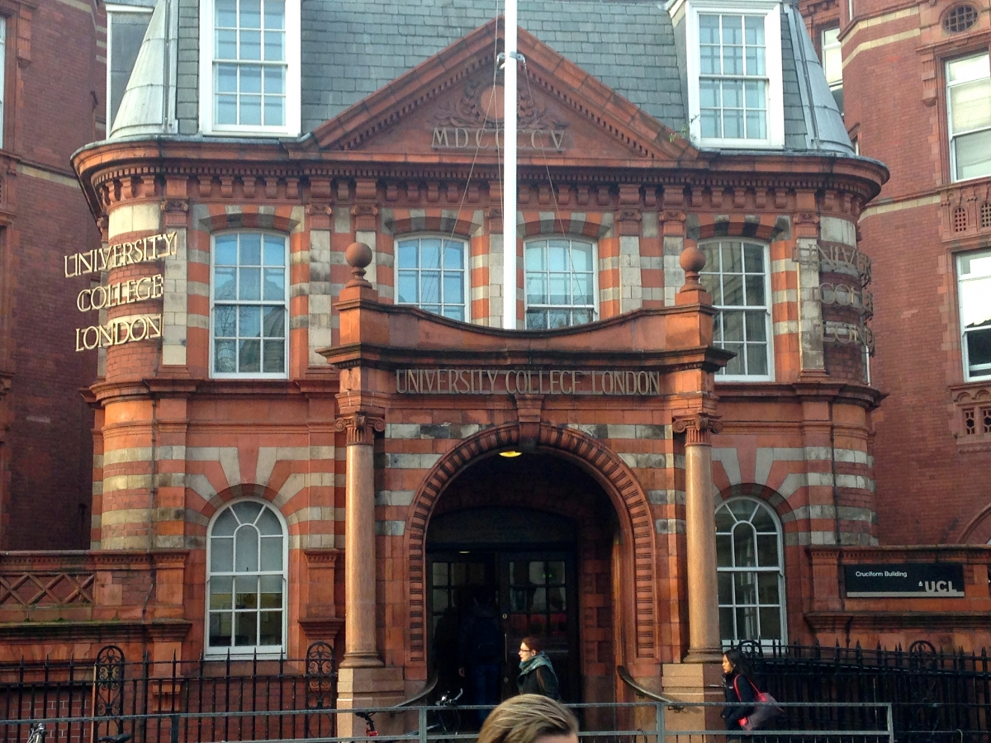

伦敦大学学院商务英语定制项目
2018年

Slide 2

地理位置便利
伦敦，是大不列颠及北爱尔兰联合王国（简称英国）首都，也是世界上最大的金融中心之一，与纽约和香港并称为“纽伦港“。
伦敦位于英格兰东南部的平原上，泰晤士河贯穿其中。
伦敦是英国的政治、经济、文化、金融中心和世界著名的旅游胜地，有数量众多的名胜景点与博物馆。
伦敦大学学院主校区邻近大英博物馆、大英图书馆、国王十字车站和摄政公园，坐落于伦敦市中心。
London
1

Slide 3

伦敦大学学院
University College of London
建校于1826年，位于英国伦敦，是一所世界著名顶尖高等学府，世界前10强名校，为享有顶级声誉的综合研究型大学。
它是伦敦大学联盟的创校学院，与剑桥大学、牛津大学、帝国理工学院、伦敦政治经济学院并称"G5超级精英大学"。英国金三角名校，罗素集团成员，SES-5成员。
2

Slide 4

光辉的历史界著名
伦敦大学学院的校友及教员中共诞生了33位诺贝尔奖获得者和3位菲尔兹奖获得者。
学校还培养了科学、政治以及文化等多个领域的名人如“光纤之父” 高锟，“电话通讯之父”亚历山大·贝尔，DNA发现者“生物分子学之父”弗朗西斯·克里克，文学大师泰戈尔, 印度国父圣雄甘地，日本近代政治家伊藤博文等
2
3

Slide 5
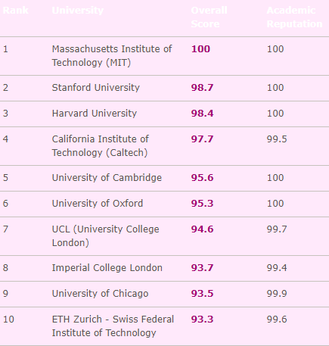
世界排名前列
2018 QS世界大学排名
2017年上海交大世界大学学术排名（ARWU）中位列世界第16名，英国第3名；
2017年泰晤士高等教育世界大学排名位列世界第15名，英国第4名；
在由英国官方2014年大学科研水平排名（REF）中，伦敦大学学院位列全英第2名，仅次于牛津大学。
2
4

Slide 6
世界专业排名
会计排名第三，金融排名第二，投资银行排名第二（ LinkedIn英国大学商学院专业排名）
计算机科学专业排名全欧洲第二，全英国第一
（US. News世界大学排名）
教育学英国排名第一，人类学英国排名第四
（QS世界大学专业排名）
2
5

Slide 7

伦敦大学学院商务英语定制项目
6

Slide 8
项目概况
在为期3周（2018年7月23日 – 8月10日）的课程中，学生将学习管理实践及沟通技巧，商业分析与决策制定课程，安排参观文化历史景点以及与商业相关的访问。
课程目标
发展学生的商务英语能力与技巧
探索商业、管理相关的议题，丰富学生对商业管理实践的知识和了解
参观文化历史景点及商业区域
7

Slide 9
课程结构
英语语言训练 |  | 商务管理 |  | 商务谈判
词汇：股票交易、合同、谈判、辩别利弊、决策 语法：商务领域语境、描述工作经历、撰写报告 发音：如何突出会议中的重点、语调 技能：商务展示、谈判、商务文书与学术文书 |  | 决策：人是如何做决策的，决策常见限制和偏见及如何避免 小组讨论：分组进行决策训练，讨论利弊。学术应学会如何进行小组互动，掌握流程。讨论议题包括： 信任 多样性 冲突 创造力 |  | 学习商务谈判的基础。 主要内容包括： 谈判的重要性 有贡献的谈判与消极的谈判 最佳备选方案，最低销售价格和期望价格
8

Slide 10
课程安排示例
 | 上午 | 下午
周一 | 商务英语及语言能力（授课） 商务管理实践 | 自习和项目工作
周二 | 商务管理实践（授课） 研讨会/ 小组讨论/ 模拟活动 | 参观文化历史景点
周三 | 自习和项目工作 或 自行前往伦敦及周边地区感兴趣的地点 | 自习和项目工作 或 自行前往伦敦及周边地区感兴趣的地方
周四 | 周二商务管理实践课衔接语言内容 商务英语及语言能力（授课） | 商业相关访问
周五 | 商务英语及语言能力（授课） 商务英语展示及相关测试 | 自习和项目工作
9

Slide 11

学习成果
学生需要针对自己感兴趣的某一商业/管理的方面做一个报告展示，如中国与英国/美国商业实践的差异
或
以某一个公司为案例完成一份简短的商业报告
导师将根据学生展示或报告进行评分，并为学生提供一份纸质的反馈
完成项目后学生将获得校方结业证书与官方评估报告
10

Slide 12
项目亮点
提升学生听说读写的英语综合能力，适应英国的学习与生活环境
学习商务领域的英语实践技巧与能力，通过模拟商业管理实践活动感受商业世界的运作
持英国短期学习类签证，提高未来出国签证通过率
体验英国生活，了解英国学校体制，为之后的申研与留学做充足的计划
掌握申请英国顶尖学校的关键与核心，制定完善的出国学习计划
可以充分利用海外现地资源，找到Best fit学校
拓展自己的视野，增强自己的独立能力与思维能力
获取项目结业证明，为申研与留学加分
11

Slide 13
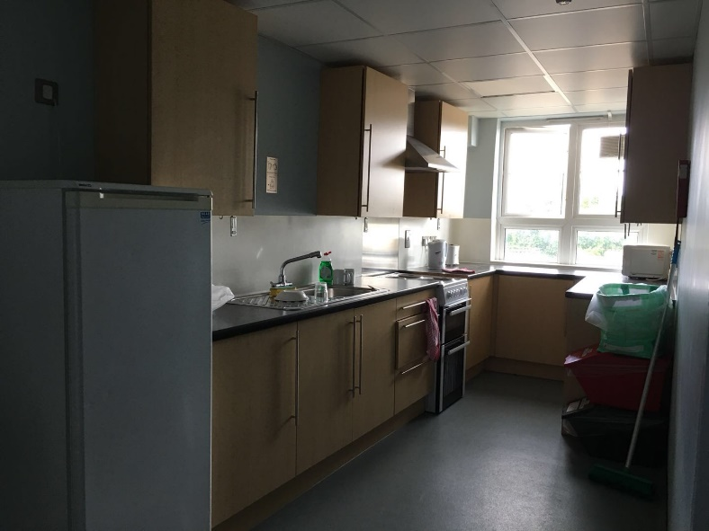
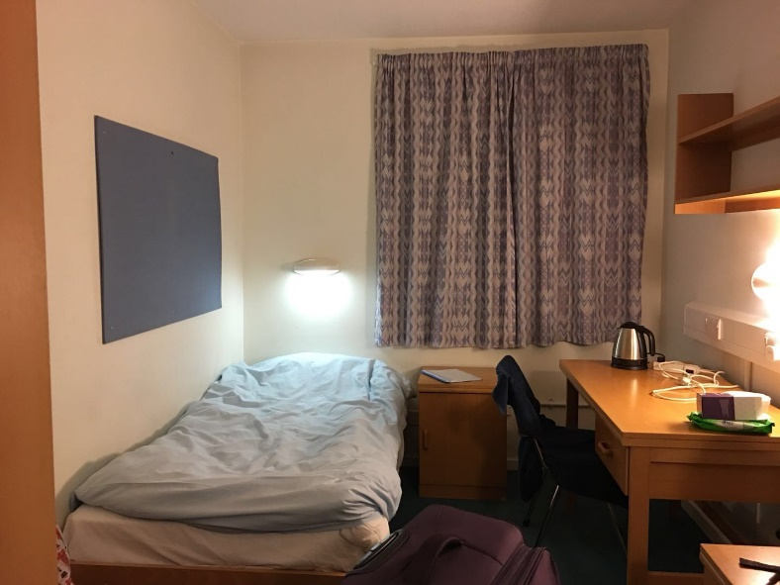
住宿环境
项目期间，将优先安排学生入住校内学生公寓。
校内公寓单人间/双人间，房间内提供：被褥、床单、被罩以及洗漱设施、浴巾、转换插头。
每层每三或四个小单间共享一个公共卫生间和一个厨房。厨房设备齐全，厨具应有尽有，学生也可自行去附近的超市购买食物，自己做饭。
每周会有工作人员清扫房间，更换床上用品。
13

Slide 14
申请信息
申请要求：
面向商务英语专业学生；
年满18周岁；
项目预计费用（每个人）：学杂费3400英镑*8.8=29920元+机票预估7000元+签证850元+生活费3000元+保险396元=41166元
此外，学校支持费用（所有人）：20万，假如有10个学生参与，则每个人平均资助2万，个人实际所需承担费用为21166元，以此类推。
12

Slide 15
该项目为【教务处】2018年“深改工程”本科生境外交流资助项目，由学院统一组织、以团队形式开展；
请有兴趣参与该暑期项目的学生在2018年4月7日前提交申请表至sflsa@scut.edu.cn 。

